Slide 1
Projet E6-IR Portail lycée

Slide 2
Présentation générale du système supportant le projet
L’accès du lycée Jean Rostand est accessible par les enseignant est les professionnel à l‘arrière du bâtiment,
L’ouverture de la grille se fait à l’aide d’une borne contenant les dispositifs suivants:
- Un bouton d’appel à l’accueil
- Un système télécommandé (émetteur/récepteur)crypté
- Un badge d’entrée pour chaque utilisateur autorisé

Slide 3
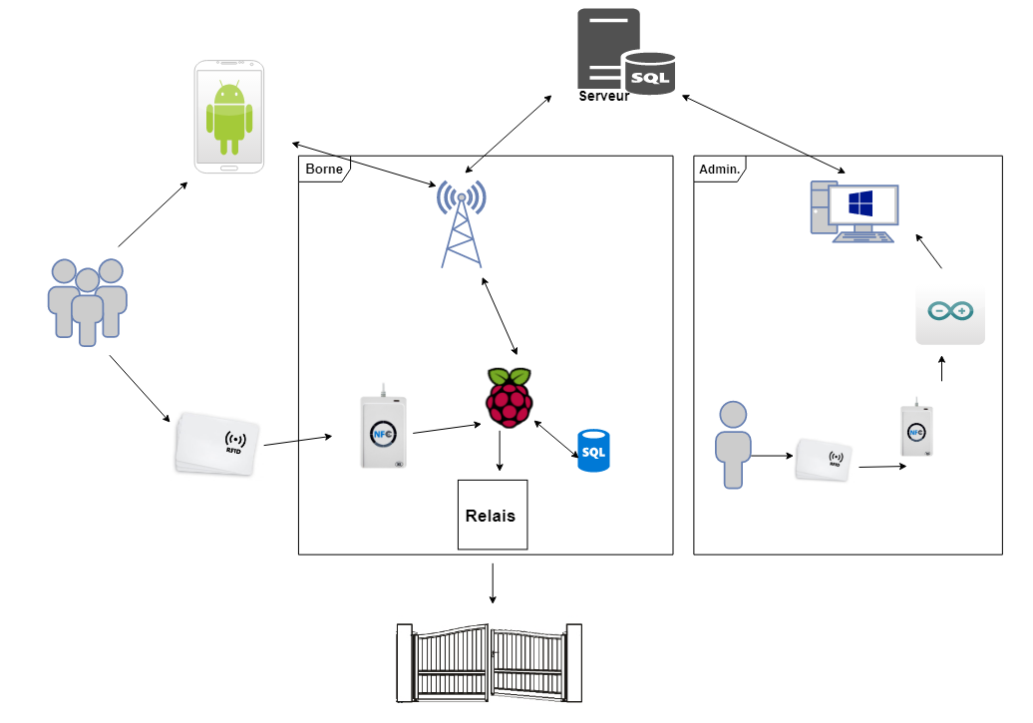
Expression du besoin

Slide 4
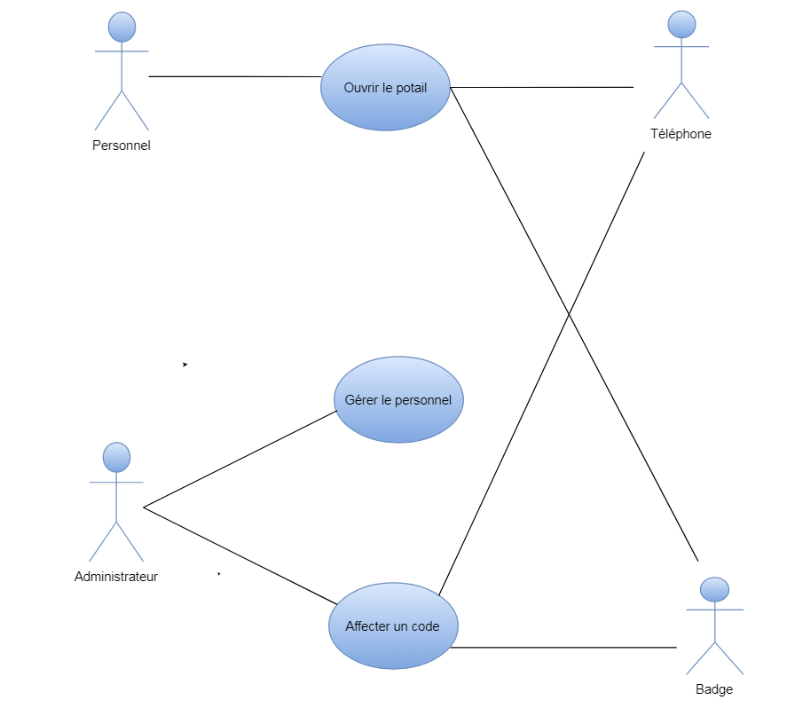
Diagramme de Fonctionnalité

Slide 5
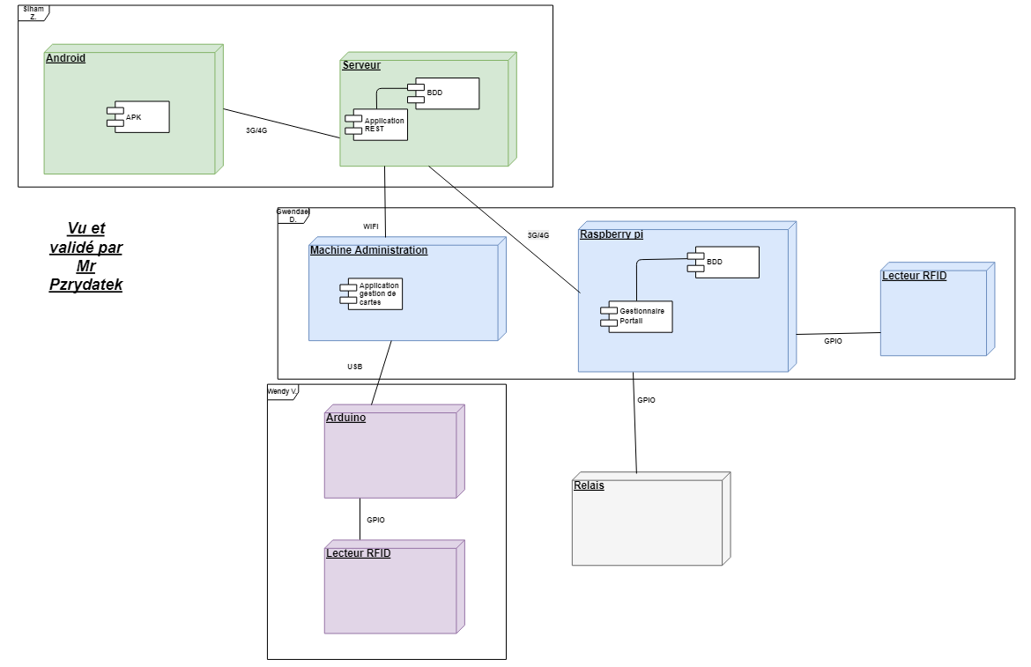
Diagramme de déploiement

Slide 6
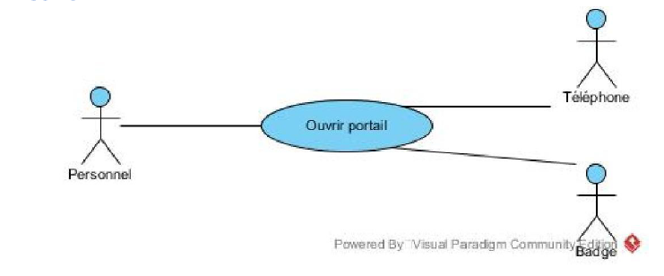
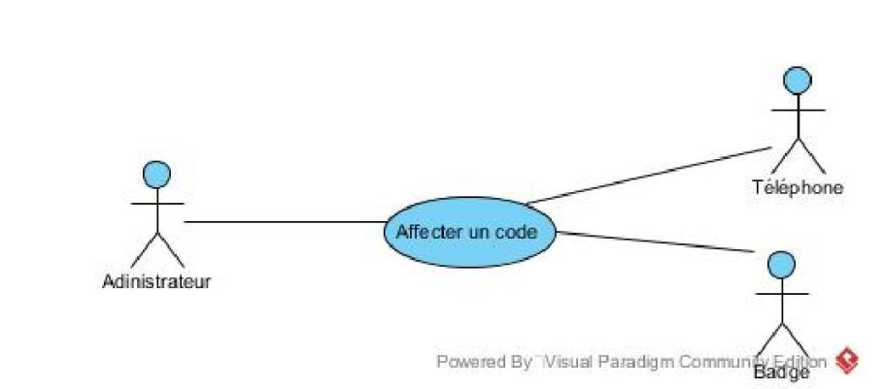
Diagramme cas utilisation

Slide 7
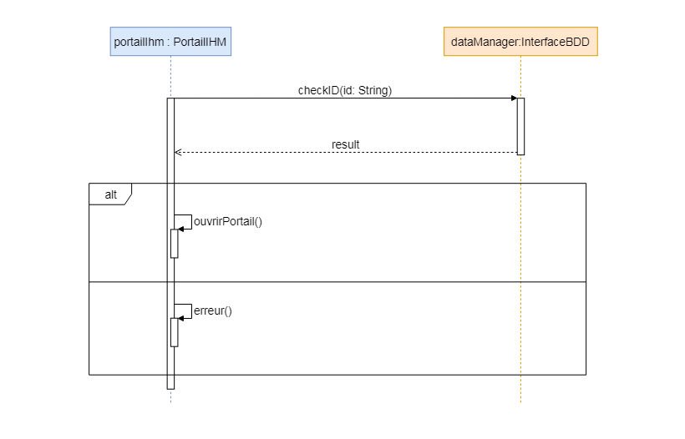
Diagramme de séquence

Slide 8
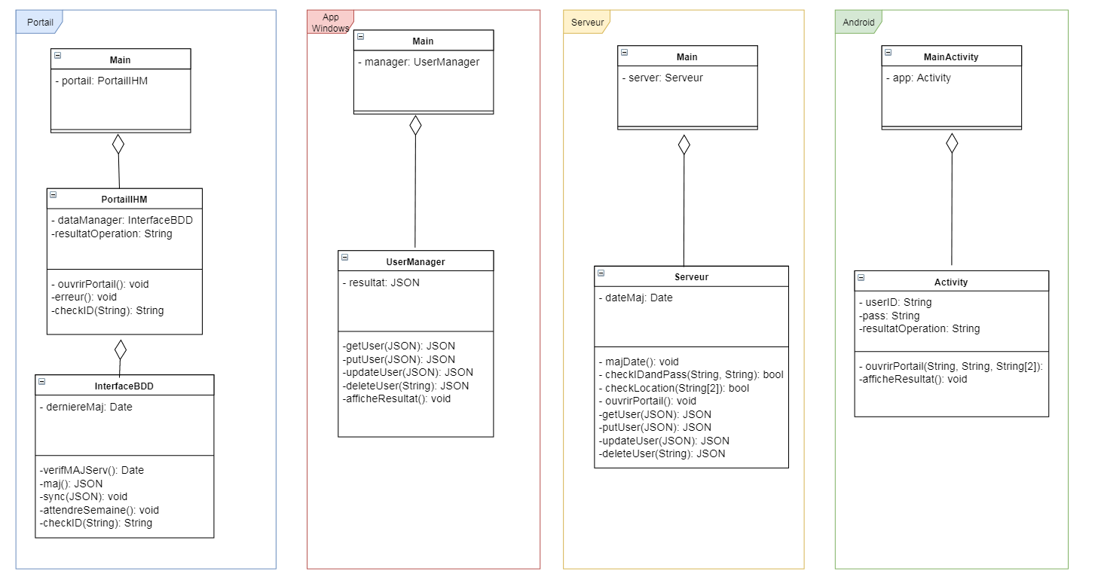
Diagramme de classe

Slide 9
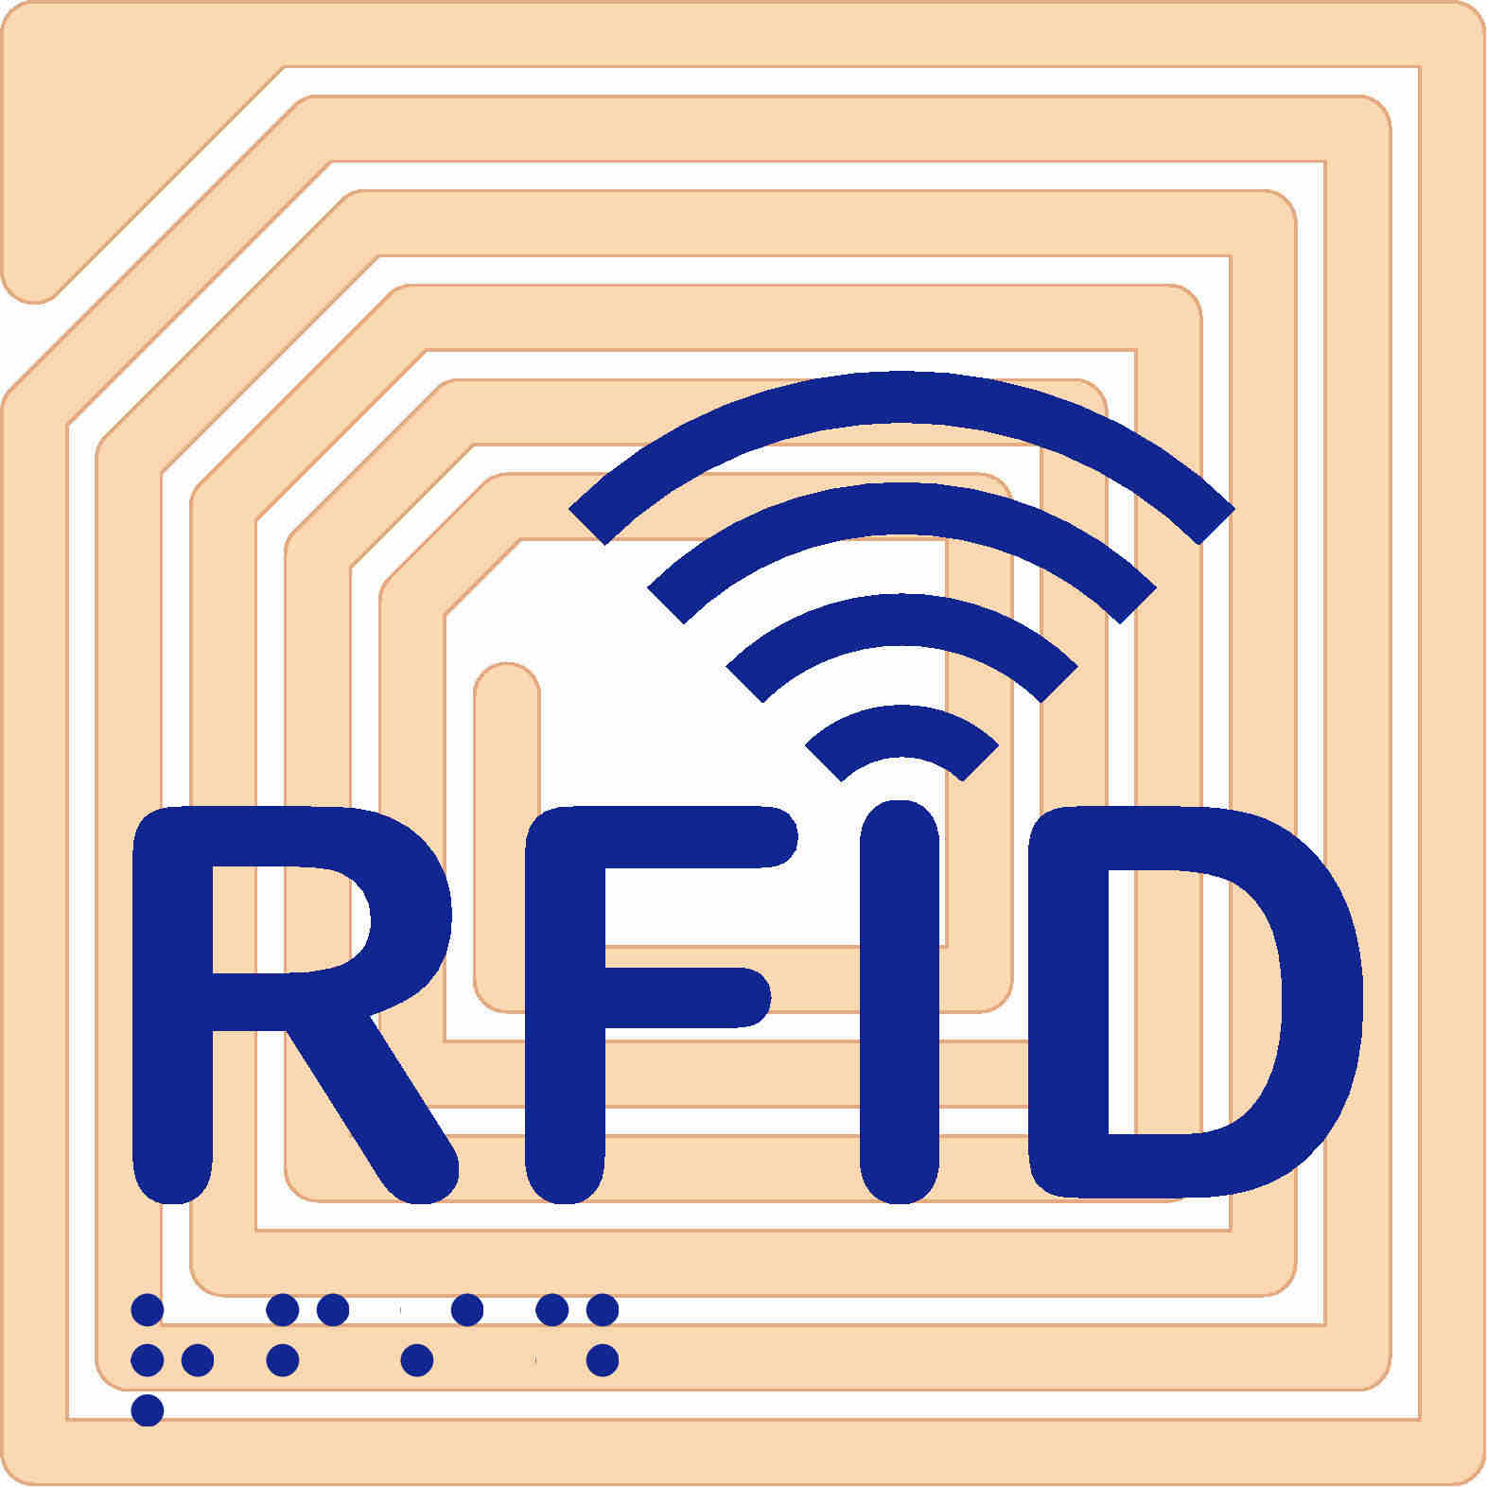
La technologie RFID
La radio-identification, le plus souvent désignée par le sigle RFID (de l'anglais radio frequency identification),est une méthode pour mémoriser et récupérer des données à distance en utilisant des marqueurs appelés « radio-étiquettes » (« RFID tag » ou « RFIDtransponder » en anglais).

Slide 10
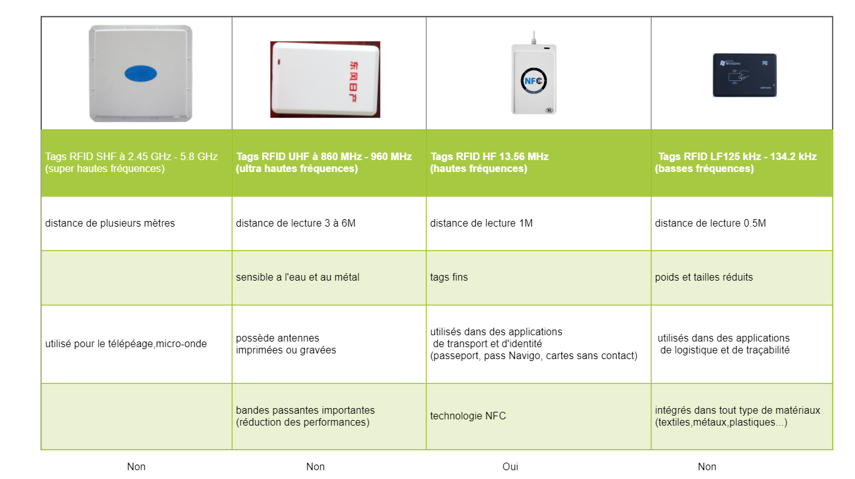
Choix solution: Lecteur RFID

Slide 11

Arduino est un projet électronique open source de prototypage basé sur une plateforme flexible, autant du coté matériel que logiciel. Il est principalement destiné aux artistes, designers, amateurs, et tous ceux qui s'intéresse à la création d'objets et d'environnements interactifs

Slide 12
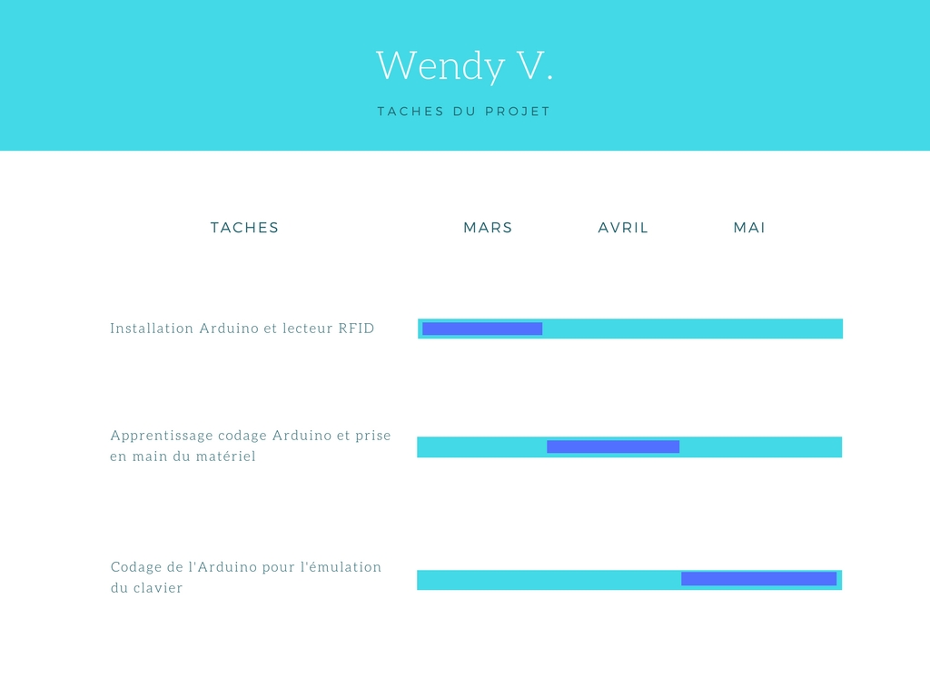
Diagramme de Gantt

Slide 13
Conclusion

